Slide 1
Hangi hastaya hangi biyopsi?
V. KARADENIZ ÜROLOJI SEMPOZYUMU
07 Eylül 2019 / Trabzon
Prof.Dr.Sakıp Erturhan / Gaziantep Üniversitesi Tıp Fakültesi Üroloji A.D.

Slide 2
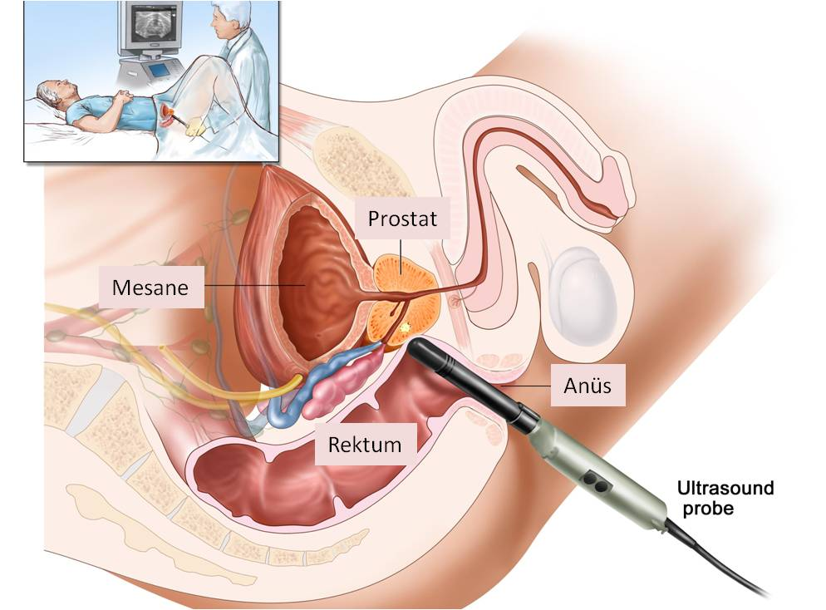
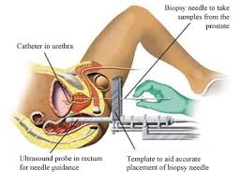
Prostat biyopsi endikasyonu
Şüpheli PRM veya anormal PSA değerleri

Slide 3
Yöntemler
TRUS eşliğinde sistematik bx
Hedefe yönelik TRUS bx
Renkli Doppler, contrast-enhanced ultrasound (CEUS) ve elastografi
TP USG eşliğinde bx
MR kılavuzluğunda bx
In bore bx
MR-TRUS füzyon bx
Kognitif bx

Slide 4
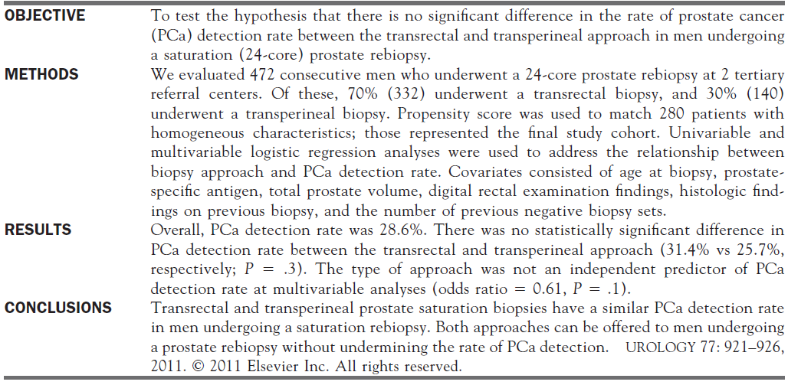
TP vs TR biyopsi

Slide 5
TR-USG TP-USG
Septik komplikasyon az
Daha fazla örnekleme
Anterior zon örneklemesi
Ekipman (+)
Yaygın kullanım
Ağrı az..
Septik komplikasyonlar
Anterior zon örneklemesi
Ekipman gereksinimi
Ağrı çok..

Slide 6
MRI targeted vs TR biyopsi
n=500, biyopsi naiv hasta
ISUP grade ≥ 2
MRI-TBx (%38)
Sistematik bx (%26), p = 0.005

Slide 7
N=251 biopsy-naïve hasta
ISUP grade ≥ 2
%32.3 vs. %29.9, p = 0.38
ISUP grade ≥ 3
%19.9 vs. %15.1, p = 0.0095

Slide 8
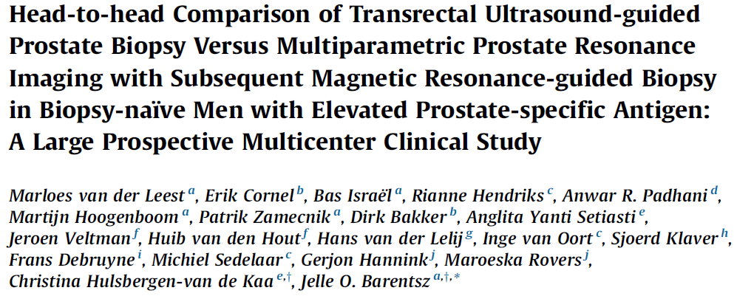
N=626, biopsy-naïve patients
ISUP grade ≥ 2
%25 MRI-TBx vs. %23 SBx
ISUP grade 3 ≥
%11 vs. %12

Slide 9
MR targeted bx:In bore vs füzyon vs kognitif
Genel Pca tespit;
Füzyon = in bore >> kognitif
Klinik önemli Pca tespit;
In bore = füzyon = kognitif (%92, %89,%86)
Notes:
43 alıçma derleme meta analiz

Slide 10
Biyopsi komplikasyonları
Septik komplikasyonlar
TRUS > Füzyon > TP bx
Ağrı
TP bx > TRUS = Füzyon

Slide 11
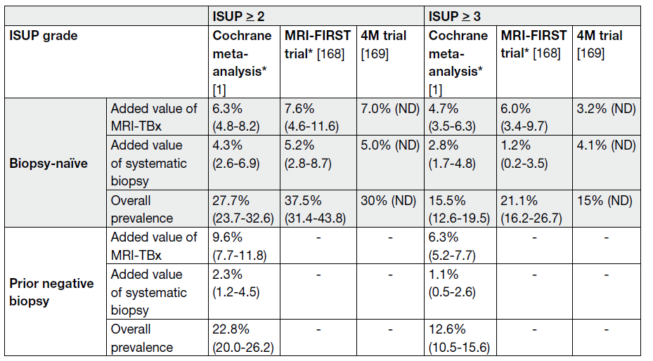
MRI-Tx vs sistematik biyopsi; ISUP grade ≥ 2 ve ≥3
Bx naiv hastalarda %20 ve %30
Tekrar bx; %40 ve %50

Slide 12
Olgu 1
63 y, AÜSS (++)
1 yıl önce;
PSA:5.2 ng/ml, PRM grade II benign
Prostat bx: Normal
Bx sonrası ürosepsis nedeniyle 1 hafta yatış…
Silodosin + dutasterid başlanmış..
Şu anda;
AÜSS (+)
PSA:6.4 ng/ml, PRM: Normal

Slide 13
Biyopsi tekrarı?
Hangi yöntem?
TURP
mpMR isteyip hedefe yönelik bx
TR bx
TP bx

Slide 14
Tekrar bx endikasyonları
Yükselen veya yüksek sebat eden PSA
Şüpheli PRM (%5-30 PCa risk)
ASAP (+) (%31-40)
Yaygın ( ≥ 3) HGPIN, ~%30 Pca risk
HGPIN odağına bitişik atipik gland varlığı,
~%50 PCa risk
Pozitif mpMRI

Slide 15
Sepsisden kaçınma
Rektal sürüntü kültürü ve hedefe yönelik profilaksi
Çoklu antibiyotik profilaksisi
MR hedefli biyopsi
TP biyopsi
Kullanılan iğne vb. ekipmanların dezenfeksiyonu
Biyopsiden kaçınma (düşük riskli hasta ve/veya
(-)mpMR..)

Slide 16
Olgu 2
71 y, AÜSS (++)
PRM: Grade II, sert, sol lobda asimetrik büyüme (+)
PSA: 66 ng/ml
Lab: Hb:9.8 g/dL
Kreatinin: 1.7 mg/dL
TİT: Bol lökosit
İdrar kültürü : 100.000 koloni E.Coli

Slide 17
mpMR?
Antibiyoterapi sonrası PSA kontrolü ?

Slide 18
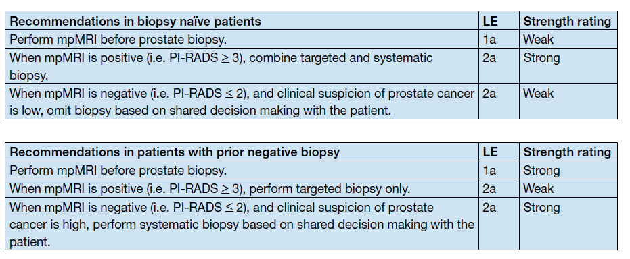

Slide 19
14 gün siprofloksasin 500 mg 2X1 sonrası
PSA:58 ng/mL

Slide 20
Hangi yöntem
MR hedefli bx
TR USG eşliğinde bx
Kaç kadran
SV biyopsisi
TZ bx?

Slide 21
SV bx?
PSA > 15 ng/mL, %20-25 SV (+)
RP ≠ Rdt
Şüpheli mpMRI?

Slide 22
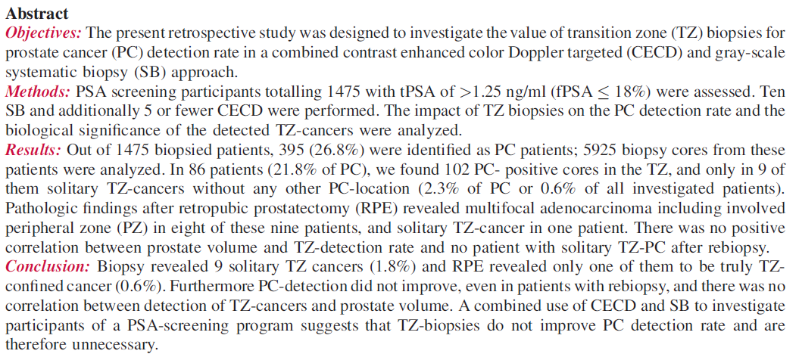
wdw

Slide 23
Olgu 3
56 y, AÜSS (-)
Rutin kontrollerde PSA: 5.2 ng/mL
mpMR: Sağda periferik zonda 0.5 ml PIRADS II
Bir dönem takip edilmiş.
∼ 8 ay sonra PSA:5.7 ng/mL

Slide 24
Biyopsi?
Hangi yöntem?
Yeniden mpMR?
Takibe devam?

Slide 25
TR-USG eşliğinde 12 kadran standart bx
Rapor: Sol orta zonda ve periferik zonda 2 adet ASAP (+)

Slide 26
Tekrar bx yöntemi?
Satürasyon biyopsisi?*
MR hedefli biyopsi
TP biyopsi

Slide 27
Olgu 4
77 y
2015 yılında PSA yüksekliği (18) nedeniyle biyopsi yapılmış malinite görülmemiş.
2016 yılı mart ayında PSA (g24) yükselmeye devam etmesi nedeniyle ikinci biyopsi yapılmış. Yine malignite görülmemiş. Kronik prostatit olduğu söylenerek antibiyotik uygulanmış.
2016 yılı ağustos ayında PSA 56 olmuş. Bu arada hastanın yakınlarının ifadesine göre bel ve bacak kemiklerinde sürekli ağrıları olmuş.
.
USG: Prostat volümü 167 cc bulunmuş. RT: adenom kıvamında +++ büyüme.
1.Biyopsi raporu: 12 örnek, bir örnekte Kronik Prostatit, bir örnekte PIN I, LGPIN.
2.biyopsi raporu: Benign prostat dokuları. 2 örnekte Kronik inflamasyon.
Soru: bundan sonra ne yaparsınız?

Slide 28
2017 yılı şubat ayında PSA 146 olmuş. Bu kez PET ve MR çekilmiş. Kemiklere yaygın metastaz
Daha sonra 26 parça alınarak yapılan biyopside kanser tespit edilmiş. Daha sonra hasta vefat etmiş
2017 yılında mpMR:
prostat glandın sağ bazal porsiyonunda posterior paramedian bölgeden seminal vezikül köküne doğru infiltratif uzanımı düşündüren, PIRADS V formunda lezyon, Bilateral parailiak bölgelerde 10-12 mm'lik lenf nodülleri, Kemik yapıda çok sayıda metastatik lezyonlar ile uyumlu nodüler lezyonlar saptanmış.
Galyum68-PSMA PET yaygın lenf ve kemik met ile uyumlu.
3.biyopsi raporu: 26 örnek. 6 örnekte Adenokarsinom Gleason skor :7 (4+3) Tümör yaygınlığı: % 100 ile %50 arasında.

Slide 29
Olay yargıya taşınmış.
Soru: Bilirkişi olsanız ne karar verirdiniz?

Slide 30
Adli Tıp Kurumu tarafından hazırlanan raporda;
1. ve 2. Biyopsi lamları konsulte edilmiş maligniyete raslanılmamış."kişinin ölümünün metastatik prostat kanseri ve gelişen komplikasyonlar sonucu meydana geldiğinin" belirtildiği, "şüphelinin yaptığı işlemlerin tıp kuralına uygun olduğunun ve olayda tıbbi uygulama hatasının bulunmadığı" belirtilmiş. Ancak karar bozulmuş. Hastaya görüntüleme yapılmadığı bu nedenle kanser tanısının konulamadığı iddia edilmekte.

Slide 31
PSA yüksekliği olan hastada görüntüleme yapılmalı mı? Klavuzlar ne diyor? (eski ve yeni)
Biyopside kronik prostatit bulgular nasıl yorumlanmalı?
Prostatı büyük (167 gram) 77 yaşında ve komorbiditeleri olan, 2 biyopside malignite tespit edilmemiş hastada da hekim suçlanabilir mi?

Slide 32
Teşekkürler…

